Slide 1


TRƯỜNG ĐẠI HỌC ĐÀ LẠT KHOA CÔNG NGHỆ THÔNG TIN
BÁO CÁO ĐỒ ÁN CHUYÊN NGÀNH
ĐỀ TÀI
TÌM HIỂU VÀ TRIỂN KHAI HỆ THỐNG MẠNG VỚI TƯỜNG LỬA PFSENSE
Giảng viên hướng dẫn: Thầy Lê Thiên Anh
Sinh viên thực hiện: Nguyễn Nhật Trường – 2111903
Đinh Lê Quang Huy – 2111838
Phạm Anh Quân - 2113014
1

Slide 2
01
04
Đóng góp của các thành viên
02
05
Kết luận và định hướng phát triển
03
06
Tiến độ thực hiện
Demo kết quả
Nội dung báo cáo
Giới thiệu đề tài
Nội dung đề tài
2

Slide 3
01
GIỚI THIỆU ĐỀ TÀI
3

Slide 4
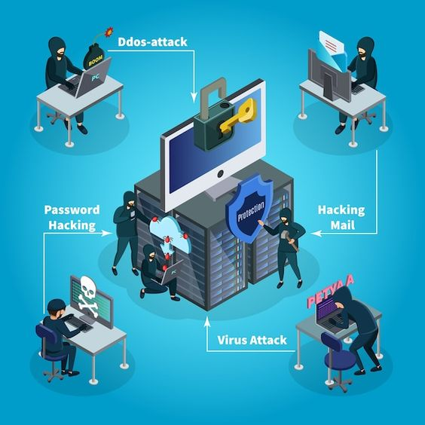
LÝ DO CHỌN ĐỀ TÀI
Những năm gần đây, việc lừa đảo trực tuyến và tấn công mạng đã trở nên phức tạp. Các doanh nghiệp nhỏ và người dùng internet có bảo mật không cao đang là đối tượng chính của những vấn đề này.
Những cuộc tấn công đều nhắm đến cơ sở dữ liệu của công ty, doanh nghiệp hay người dùng.
Với các lý do trên, khi tiếp xúc với môi trường mạng, firewall đã trở thành thứ quan trọng nhất cần chú ý vào. PfSense là hệ thống firewall được lựa chọn để trở thành công cụ trợ giúp bảo vệ, quản lý mạnh mẽ và linh hoạt.
4

Slide 5
02
NỘI DUNG ĐỀ TÀI
5

Slide 6

MỤC TIÊU ĐỀ TÀI
SECURITY
COMPANY AND USERS
Giúp cho các cá nhân hay doanh nghiệp có được sự bảo mật khỏi các cuộc tấn công mạng DOS hay DDOS.
Bảo vệ các hệ thống và dữ liệu riêng tư trong mạng khỏi bị truy cập trái phép.
Bảo vệ quá trình chuyển đổi, hoạt động và dữ liệu bí mật của doanh nghiệp khỏi các cuộc tấn công và rò rỉ bảo mật.
Áp dụng những kiến thức để tạo một hệ thống mạng với tường lửa PfSense.
Tăng kỹ năng làm việc nhóm.
6

Slide 7
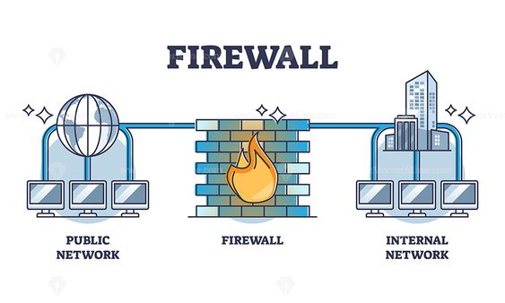
MỘT SỐ LÝ THUYẾT
Tường lửa là gì?
Tường lửa (firewall) là một phần mềm hoặc phần cứng được sử dụng để bảo vệ mạng máy tính khỏi các truy cập không mong muốn, không được ủy quyền hoặc độc hại từ mạng từ bên ngoài.
Chức năng chính của tường lửa là kiểm soát lưu lượng mạng, quyết định liệu nó có được phép đi qua hay không dựa trên các quy tắc cụ thể được cấu hình trước.
7

Slide 8

MỘT SỐ LÝ THUYẾT
PfSense là gì?
PfSense là một phần mềm tường lửa mã nguồn mở dựa trên hệ điều hành FreeBSD và giao thức Common Address Redundancy Protocol (CARP). FreeBSD cung cấp cơ sở hạ tầng cho PfSense, giúp kế thừa tính ổn định, hiệu suất. CARP là giao thức đồng bộ hoá địa chỉ IP, cho phép nhiều máy chủ hoạt động trên cùng một IP ảo.
.
PfSense có một cộng động phát triển rất tích cực nhằm cải thiện hơn về mặt bảo mật, sự ổn định và tính linh hoạt của nó.
8

Slide 9
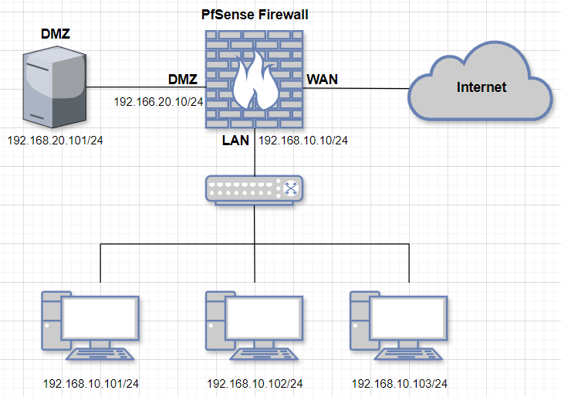
TRIỂN KHAI HỆ THỐNG MẠNG VỚI PFSENSE
9

Slide 10
03
TIẾN ĐỘ THỰC HIỆN
10

Slide 11
TIẾN ĐỘ THỰC HIỆN
Đã tìm hiểu xong các lý thuyết cần thiết.
Cài đặt thành công tường lửa PfSense.
Đã tìm hiểu xong các dịch vụ và tính năng của PfSense.
Triển khai mô hình hệ thống.
Sử dụng được các dịch vụ và chức năng của PfSense.
11

Slide 12
04
ĐÓNG GÓP CỦA THÀNH VIÊN
12

Slide 13
BẢNG PHÂN CÔNG
MSSV | Họ Và Tên | Phân Công | Tiến Độ
2111903 | Nguyễn Nhật Trường | Nghiên cứu và triển khai PfSense | 80%
2111838 | Đinh Lê Quang Huy | Viết báo cáo | 80%
2113014 | Phạm Anh Quân | Tìm hiểu về PfSense | 80%
13

Slide 14
05
KẾT LUẬN VÀ ĐỊNH HƯỚNG PHÁT TRIỂN
14

Slide 15
KẾT LUẬN
Nắm vững được các lý thuyết, chức năng và dịch vụ của tường lửa PfSense.
Hiểu được và xây dựng được mô hình mạng sử dụng tường lửa PfSense.
Triển khai thành công mô hình mạng với các chức năng đã tìm hiểu.
15

Slide 16
THUẬN LỢI VÀ KHÓ KHĂN
THUẬN LỢI
KHÓ KHĂN
Thông tin của PfSense khá dễ tìm vì có một cộng đồng lớn rất nhiệt huyết, có thể giải đáp những sự cố xảy ra trong phút chốc.
Dễ cài đặt và quản lý.
Không có kinh nghiệm nhiều khi mới tiếp xúc với đề tài.
Dù có tính linh hoạt cao, nhưng nó sẽ mất nhiều thời gian để người mới sử dụng.
16

Slide 17
ĐỊNH HƯỚNG PHÁT TRIỂN
Thử một số kỹ thuật tấn công mạng và dùng PfSense bảo vệ.
Tiếp tục học hỏi và triển khai mô hình mạng cho phòng học, doanh nghiệp và công ty.
Tìm hiểu thêm các gói chức năng khác.
Tiếp tục hoàn thiện báo cáo tổng kết đề tài đồ án.
17

Slide 18
06
DEMO KẾT QUẢ
18

Slide 19


